Slide 1
TEMA: ESTUDIO DEL CUMPLIMIENTO DE LAS OBLIGACIONES TRIBUTARIAS DE LOS CONTRIBUYENTES DEL MERCADO DE ARTÍCULOS VARIOS DE LA CUIDAD DE TENA EN EL PERIODO 2016-2017.
DEPARTAMENTO DE CIENCIAS ECONÓMICAS,
ADMINISTRATIVAS Y DEL COMERCIO
AUTOR: PINZA SILVA, LUCIA INÉS
DIRECTOR: ING. SOSA AVILA, EDISON ANTONIO

Slide 2
CONTENIDO
PLANTEAMIENTO DEL PROBLEMA
OBJETIVOS DE ESTUDIO
CAPITULO I
1. ANTECEDENTES
1.1. ANTECEDENTES DEL PROBLEMA
1.2. TEORIAS DE SOPORTE
1.3. MARCO REFERENCIAL
1.4. MARCO TEÓRICO
1.5. MARCO LEGAL
CAPITULO II
2. MARCO METODOLOGICO
2.1. ENFOQUE Y MÉTODO DE LA INVESTIGACIÓN

Slide 3
2.2. DISEÑO DE LA INVESTIGACIÓN
2.3. UNIDAD DE ANÁLISIS
2.4 TAMAÑO DE LA MUESTRA
2.5 INSTRUMENTOS DE RECOLECCIÓN DE INFORMACIÓN
2.6 PROCEDIMIENTO PARA LA RECOLECCIÓN Y ANÁLISIS DE LOS DATOS DE LOS COMERCIANTES DE ARTÍCULOS VARIOS DE LA CIUDAD DE LA CIUDAD DE TENA.
2.7 CONTEXTO Y LUGAR DONDE SE DESARROLLARÁ EL ESTUDIO
CAPITULO III
3. RESULTADOS
3.1 ANALIS DE LA POBLACION TOTAL
3.2 RESPUESTAS A LAS INTERROGANTES
3.3 CONCLUSIONES
3.3 RECOMENDACIONES
CAPITULO IV
4. PROPUESTA

Slide 4
PLANTEAMIENTO DEL PROBLEMA
Las recaudaciones tributarias representan más del 50% de ingresos al presupuesto anual del Estado.
Los incumplimientos de las obligaciones tributarias afectan directamente a las recaudaciones fiscales causando un deterioro en las Finanzas Públicas.
La investigación busca conocer el grado de madurez frente a la cultura tributaria que existe en los comerciantes de los dos mercados de artículos varios de la ciudad de Tena.

Slide 5
OBJETIVOS DE ESTUDIO
Objetivo general:
Determinar las causas del porque los comerciantes de artículos varios de los Mercado Central y Mercado Sur no cumplen con sus obligaciones tributarias en la ciudad de Tena, Provincia de Napo.
Objetivos específicos:
Identificar y describir los referentes teóricos que permitan sustentar la presente investigación.
Identificar cuáles son los motivos de demora o incumplimientos de los contribuyentes en sus obligaciones tributarias.

Slide 6
Determinar el grado de conocimiento que tiene los comerciantes de los dos mercados de artículos varios acerca de sus derechos y obligaciones tributarias.
Evaluar el cumplimiento en las obligaciones tributarias de los comerciantes de artículos varios.
Diseñar estrategias eficientes que permitan mejorar e incentivar la cultura tributaria en los comerciantes de los dos mercados de artículos varios

Slide 7
CAPITULO I

Slide 8
ANTECEDENTES
1.1. ANTECEDENTES DEL PROBLEMA
COMERCIANTES
Feudalismo
Compra a bajos precios
Venta altos precios
TENA
2016 -en miles de dólares 7.826.473
2017 -en miles de dólares 7.462.095

Slide 9
TEORIAS DE SOPORTE
Teoría de los Servicios Públicos
Los contribuyentes pagan tributos y reciben servicios públicos.
Teoría Tributaria
El que mas tiene paga mas y el que menos tiene paga menos.
Teoría de la Disuasión
Temor que lo detecten y sancionen
Teoría del Sacrificio
La mayor igualdad de repartición del impuesto entre los ciudadanos y el mínimo obstáculo puesto al aumento de la producción.

Slide 10
MARCO REFERENCIAL
Artículo de Medez, Morales, Aguilera
Trabajo de Investigación
Investigaciones, estudios de temas relacionados
Objetivo 4 del (Plan Nacional del Buen Vivir 2017-2021, 2017
Documentos emitidos por el Centro de Estudios Fiscales del SRI

Slide 11
MARCO TEORICO
Comerciante
Derechos, obligaciones y prohibiciones de los comerciantes
Comportamiento Tributario
Cultura Tributaria
Personas que realiza esta actividad mercantil como su oficio
Son pilares que se basan los comerciantes para que puedan desarrollar su actividad económica dentro de la ley
Declaraciones, Facturaciones, Pagos oportunos, Presentación de reportes financieros, Entrega de información adecuada y oportuna al Servicio de Rentas Internas
Educación tributaria + generación de conciencia tributaria
Comercio formal
Obtienen utilidades sin faltar al marco legal del país en que se desenvuelve su actividad comercial.

Slide 12
Comercio Informal
RISE
Impuesto al Valor Agregado
Esta fuera de la ley, por ende no se riegue bajo el marco legal que tiene un país.
Reemplaza al pago de IVA y del Impuesto a la Renta por medio de cuotas mensuales. Deben ser personas naturales, No tener ingresos mayores a USD 60 mil en el año, No haber sido agente de retención en los últimos 3 años.
La tarifa vigente es del 12% y 0% tanto para servicios como para bienes
Periodo de declaración del IVA
Las declaraciones se realizarán en formularios o medios que se establezca por el Servicio De Rentas Internas en conformidad con las fechas establecidas por la Ley de Régimen Tributario Interno.
RUC
Permite que las personas o sociedades realicen su actividad económica dentro del país, tiene 13 dígitos y se paga de acuerno al noveno digito

Slide 13
MARCO LEGAL
Código de Comercio
Art. 3 : “Son actos de comercio, ya de parte de todos los contratantes, ya de parte de alguno de ellos solamente”
Constitución de la República del Ecuador
Art. 300: “La política tributaria promoverá la redistribución y estimulará el empleo, la producción de bienes y servicios, y conductas ecológicas, sociales y económicas responsables”.
Código Tributario
Ley Orgánica del Régimen Tributario Interno
Art. 115. “Los reclamos por tributos que correspondan al Estado presentarse sus reclamos ante la respectiva dirección regional o provincial. El empleado receptor pondrá la fe de presentación en el escrito de reclamo y en cuarenta y ocho horas lo remitirá al Servicio de Rentas Internas”
Art. 52: Se establece que grava al valor de la transferencia de dominio o a la importación de bienes muebles de naturaleza corporal, en todas sus etapas de comercialización, así como a los derechos de autor, de propiedad industrial y derechos conexos; y al valor de los servicios prestados, en la forma y en las condiciones que prevé esta Ley.”

Slide 14
CAPITULO II

Slide 15
2. MARCO METODOLOGICO 2.1. ENFOQUE Y MÉTODO DE LA INVESTIGACIÓN
Cualitativo
Estudia la realidad en su contexto natural y cómo sucede
Descubre o afirma preguntas de investigación
Descriptivo
Total de datos de un universo

Slide 16
2.2. DISEÑO DE LA INVESTIGACIÓN
No experimental
Situaciones existentes sin alterar su entorno natural para luego analizar los resultados para emitir las respectivas conclusiones y recomendaciones
Transeccional
Se centra en analizar en un momento dado

Slide 17
2.3. UNIDAD DE ANÁLISIS
Comerciantes de artículos varios del Mercado Central y Mercado Sur de la ciudad de Tena, Provincia de Napo

Slide 18
2.4 TAMAÑO DE LA MUESTRA
Total 205
Comerciantes del Mercado Sur “92”
Comerciantes del Mercado Central “113”

Slide 19
2.5 INSTRUMENTOS DE RECOLECCIÓN DE INFORMACIÓN
Entrevista
La entrevista no fue estructurada, se realizó con el objetivo de recopilar información para la elaboración de una encuesta que se aplicará a los comerciantes.
Encuesta
Cuestionario que constan de 20 preguntas de selección múltiple y simple, estructuradas cronológicamente.

Slide 20
2.6 PROCEDIMIENTO PARA LA RECOLECCIÓN Y ANÁLISIS DE LOS DATOS DE LOS COMERCIANTES DE ARTÍCULOS VARIOS DE LA CIUDAD DE LA CIUDAD DE TENA.
Procedimiento para la recolección de datos
Saludo respetuoso
Procedimiento para análisis de datos
Software estadístico SPPS
Motivo de la encuesta indicando que la información obtenida es confidencial
Ingresamos cada una de sus encuestas tomando en cuenta cada una de sus variables
Se trascribió cada caso a las filas de las variables a las columnas que se encuentran representadas por los datos objeto de medición.

Slide 21
2.7 CONTEXTO Y LUGAR DONDE SE DESARROLLARÁ EL ESTUDIO
Mercado Central y Mercado sur
Mayor actividad comercial
En el ámbito comercial constituye el 49,7% de ingresos por ventas
Mayor actividad turística
Mayor actividad agrícola

Slide 22
CAPITULO III

Slide 23
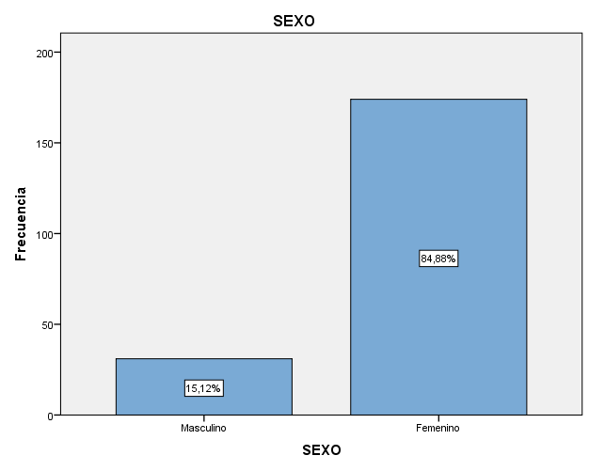
3. RESULTADOS
3.1 ANALIS DE LA POBLACION TOTAL
Análisis Univariado
Sexo
Datos: Masculino 31 y femenino 174 comerciantes.

Slide 24
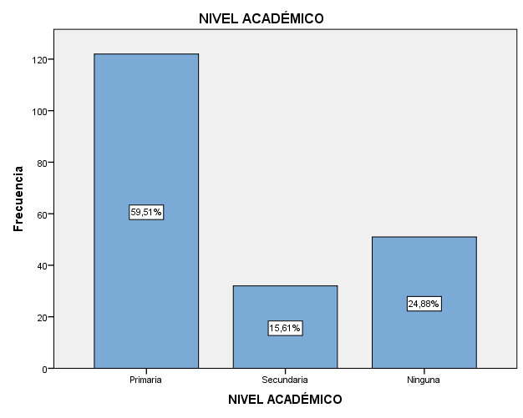
Pregunta 1: ¿Cuál es su nivel académico?
Datos: Primaria 122, ninguna 51 y secundaria 32 comerciantes.

Slide 25
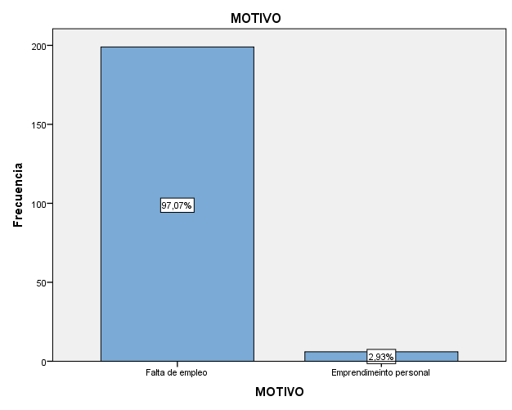
Pregunta 6: ¿Qué le motivo a emprender con su negocio?
Datos: Falta de empleo 199 y emprendimiento personal 6 comerciantes.

Slide 26
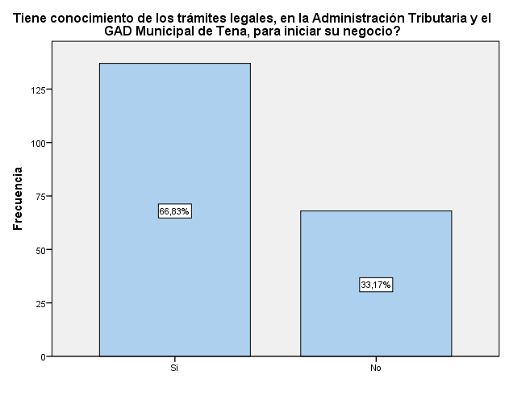
Pregunta 7: ¿Tiene conocimiento de los trámites legales, en la Administración Tributaria y el GAD Municipal de Tena, para iniciar su negocio?
Datos: Si 147 y No 58

Slide 27
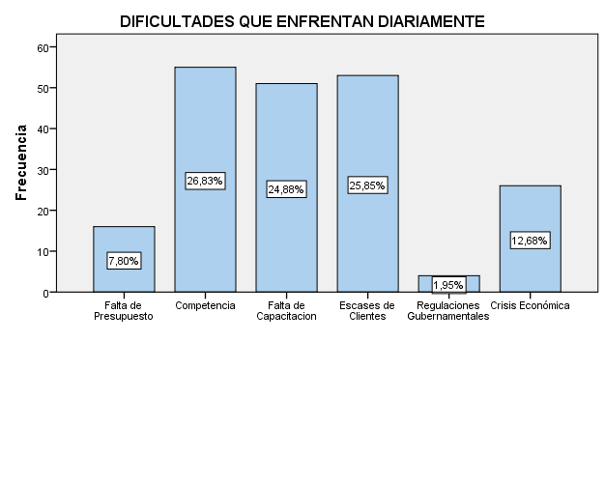
Pregunta 9: ¿Seleccione la que Ud. considere que es la principal dificultad que su negocio enfrenta diariamente?
Datos: Falta de Presupuesto 16, competencia 55, falta de capacitación 51, escases de clientes 53, regulaciones gubernamentales 4, crisis económica 26

Slide 28
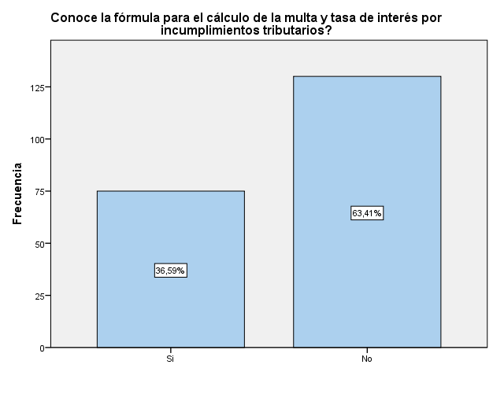
Pregunta 10: ¿Conoce la fórmula para el cálculo de la multa y tasa de interés por incumplimientos tributarios?
Datos: Si 75 y No 130

Slide 29
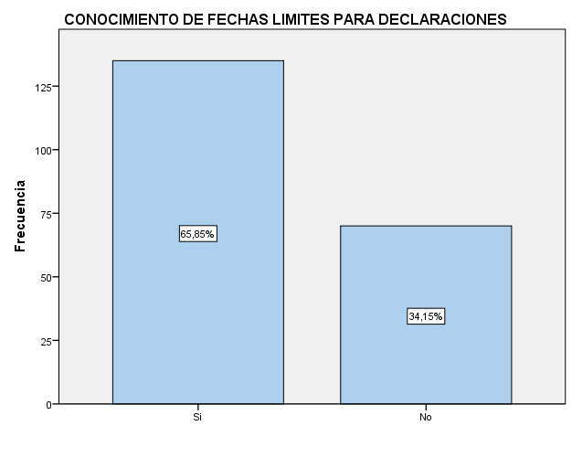
Pregunta 11: ¿Tiene conocimiento de las fechas límites para realizar las declaraciones de impuestos tributarios?
Datos: Si 135 y No 70

Slide 30
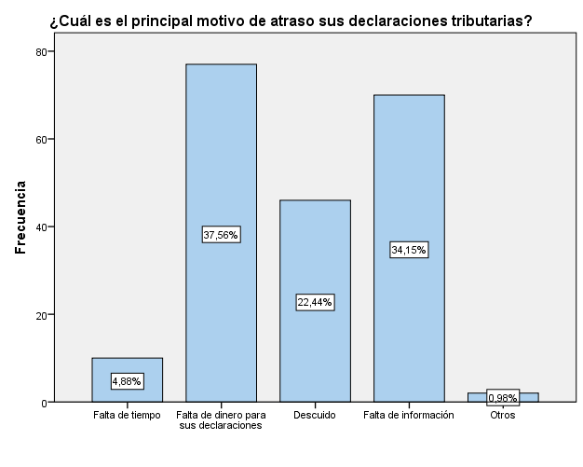
Pregunta 12: Cuál es el principal motivo de atraso de sus declaraciones tributarias?
Datos: Falta de tiempo 10, falta de dinero para sus declaraciones 77, descuido 46, falta de información 70, otros 2 (viajes y enfermedad).

Slide 31
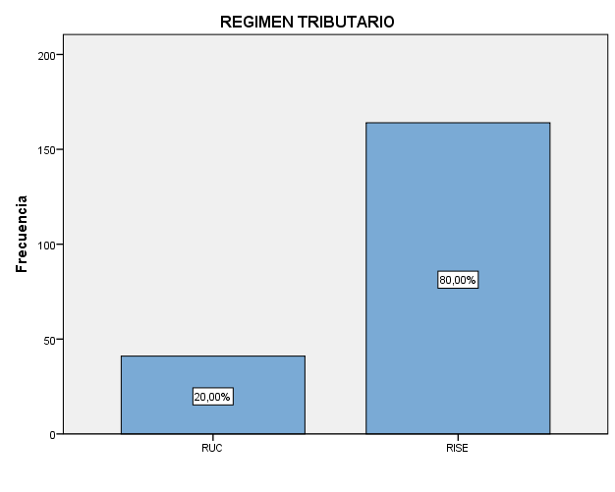
Pregunta 13: ¿Cuál es el Régimen tributario al cual su negocio se encuentra acogido?
Datos: RUC 41y RISE 164

Slide 32
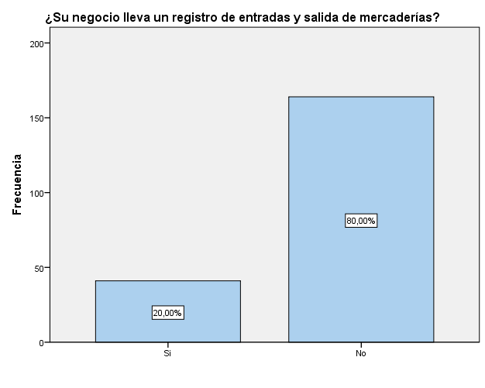
Pregunta 14: ¿Su negocio lleva un registro de entradas y salida de mercaderías?
Datos: Si 41y No 164

Slide 33
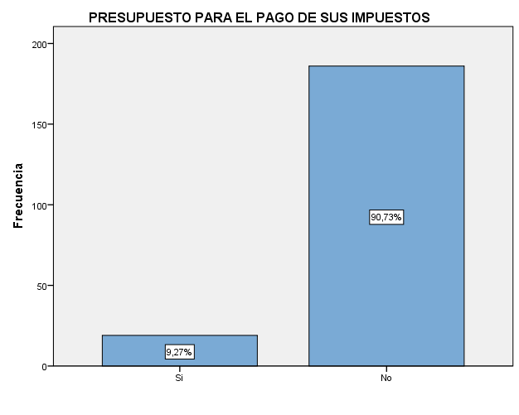
Pregunta 15: ¿Posee un presupuesto para el pago de sus impuestos?
Datos: Si 19 y No 186

Slide 34
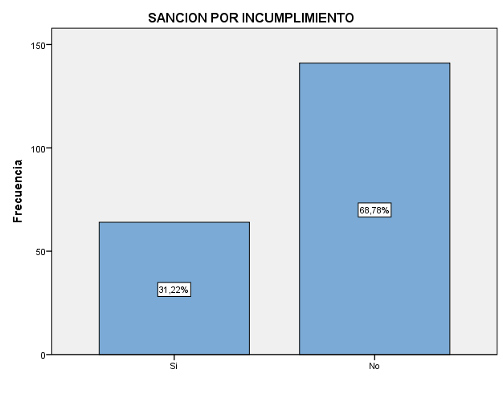
Pregunta 16: ¿Ha recibido alguna sanción por incumplimientos tributarios?e
Datos: Si 64 y No 141

Slide 35
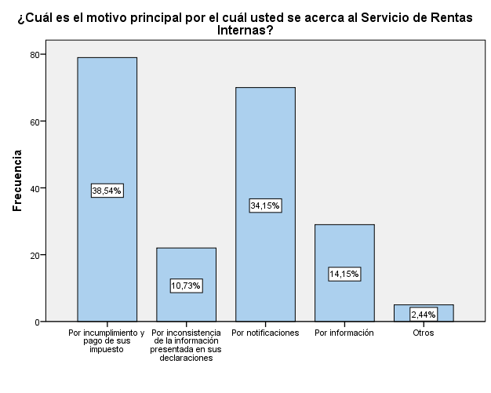
Pregunta 17: ¿Cuál es el motivo principal por el cuál usted se acerca al Servicio de Rentas Internas?
Datos: Por incumplimiento y pago de sus impuestos 79, Por inconsistencia de la información presentada en sus declaraciones 22, por notificaciones 79, por información 29, otros 5 (elaboración de talonarios de facturación)

Slide 36
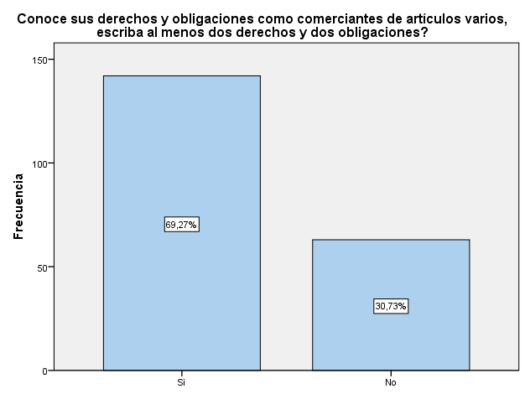
Pregunta 18: ¿Conoce sus derechos y obligaciones como comerciantes de artículos varios, escriba al menos dos derechos y dos obligaciones?
Datos: Si 142 y No 63

Slide 37
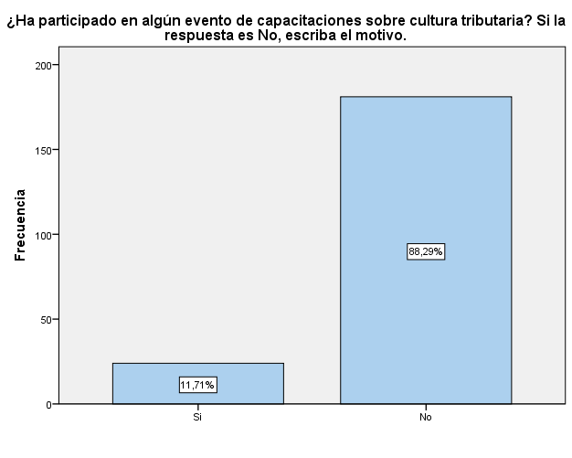
Pregunta 19: ¿Ha participado en algún evento de capacitaciones sobre cultura tributaria? Si la respuesta es No, escriba el motivo.
Datos: Si 24 y No 181

Slide 38
3.2 RESPUESTAS A LAS INTERROGANTES
¿Cuál es el comportamiento tributario de los comerciantes formales de los mercados de artículos varios tanto en el Mercado Central y el Mercado Sur de la ciudad de Tena?
Cumplir con sus impuestos tributarios para no ser sancionados ya sea con multas o clausuras de sus locales comerciales ya que son la principal fuente de ingresos económicos.

Slide 39
¿Cuál es el nivel de conocimiento tributario de los comerciantes que se atrasan o incumplen con sus obligaciones tributarias de los mercados de artículos varios, Mercado Central y Mercado Sur, que se encuentran ubicados en la ciudad Tena?
Se puede establecer que los comerciantes no tienen conocimiento sobre la fórmula para el cálculo de multas por incumplimiento, pero si conocen las fechas límites para el pago de sus impuestos, tienen un conocimiento leve en cuanto a sus obligaciones y derechos que tienen como comerciantes de artículos varios.

Slide 40
¿Cuál es la situación tributaria de los comerciantes de artículos varios de la ciudad de Tena?
En su mayoría se encuentran al día en el pago de sus impuestos, pero existe una gran parte de comerciantes que no lo están, esto se debe a que no poseen un presupuesto, falta de información, capacitación y cultura tributaria.

Slide 41
¿Cuáles son los periodos de pago o declaración de impuestos de los comerciantes de artículos varios?
Los periodos de pagos de impuesto se encuentran fijados de acuerdo al régimen tributario que estén acogidos los comerciantes, a continuación, se detalla la tabla de las fechas de pago:
Si el noveno digito es | Fecha de Vencimiento (hasta el día)
1 | 10 del mes siguiente
2 | 12 del mes siguiente
3 | 14 del mes siguiente
4 | 16 del mes siguiente
5 | 18 del mes siguiente
6 | 20 del mes siguiente
7 | 22 del mes siguiente
8 | 24 del mes siguiente
9 | 26 del mes siguiente
0 | 28 del mes siguiente
Semestre | Fecha de Vencimiento
Enero-Junio | Julio
Julio-Diciembre | Enero

Slide 42
3.3 CONCLUSIONES
El nivel académico que se evidencia entre los comerciantes es primaria, donde prevalece el sexo femenino, su principal motivo para iniciar sus actividades de comercio es la falta de empleo y se encuentran mayormente acogidos al Regimen Impositivo Simplificado (RISE).
Los comerciantes conocen en su mayoría las fechas límites de pago de sus impuestos y sus obligaciones tributarias, pero es necesario mencionar que el 31,20% si han recibido sanciones por incumplimientos tributarios, y esto se bebe a las siguientes dificultades son: existe un alto desconocimiento de tramites legales para iniciar sus actividades de comercio, no conocen la fórmula para el cálculo de las multas, no llevan un registro de entrada y salida de mercadería, competencia, escases de clientes, falta de capacitación y tampoco poseen un presupuesto para el pago de sus impuestos, conocimiento leve de sus obligaciones y derechos, esto causa que los comerciantes no cumplan con sus obligaciones tributarias generando multas y en ocasiones las clausuras de sus locales comerciales.

Slide 43
3.3 RECOMENDACIONES
El Servicio de Rentas Internas acoja la propuesta planteada en donde se plantea realizar una capacitación sobre los siguientes temas: fórmulas de cálculos de multas, importancia de crear un presupuesto y llevar un registro de entrada - salida de mercaderías, en los días martes y miércoles, horarios de 08h00 am - 10h00 am, se dé a conocer sobre la fecha del evento de capacitación mediante los siguientes medios: TV- Alli Tv , Radio y volantes esto permitirá una mayor participación de los comerciantes de los Mercados Central y Sur de la ciudad de Tena, provincia de Napo, permitirá mejorara la cultura tributaria y por ende la recaudación de impuestos.
Al GAD Municipal de Tena, brinde capacitaciones sobre el trámite que debe seguir un comerciante para legalizar su negocio y captar a nuevos clientes.

Slide 44
CAPITULO IV

Slide 45
PLAN DE CAPACITACION PARA LOS COMERCIANTES DE ARTICULOS VARIOS QUE SE ENCUENTRAN UBICADOS EN EL MERCADO CENTRAL Y MERCADO SUR D ELA CIUDAD DE TENA, PROVINCIA DE NAPO.

Slide 46
Objetivo General
Implementar el plan de capacitación con propósito de fortalecer el cumplimiento de las obligaciones tributarias de los comerciantes de artículos varios de los Mercados Central y Sur de la ciudad de Tena, Provincia de Napo.
Objetivo Especifico
Dar a conocer la forma correcta para el cálculo de multas tributarias.
Socializar la importancia de llevar contabilidad, entregar factura a los clientes y crear un presupuesto.
Socializar sobre las obligaciones y derechos que poseen como comerciantes de artículos varios.

Slide 47
Viabilidad
Para llevar a efecto esta capacitación se presentó la propuesta a la Directora del Servicio de Rentas Internas de la Provincia de Napo, Econ. Marisol Paulina Andrade Hernández, quien manifestó tomar en consideración los resultados obtenidos en nuestra investigación y realizar un evento de capacitación con los temas planteados en los días y horarios sugeridos.
Beneficiarios
Comerciantes del Mercado Central y Sur de la ciudad de Tena, Provincia de Napo

Slide 48
TEMAS DE CAPACITACION
SERVICIO DE RENTAS INTERNAS
Fórmula para el cálculo de la multa
$$Multas =Impuesto ×N° de Meses ×Tasa de multa$$
Multas =Impuesto ×N° de Meses ×Tasa de multa
Registro de entrada y salida de mercaderías
Kardex: Las compras, devoluciones en compras, las ventas, las devoluciones en ventas, descuento en ventas
Presupuesto
Obligaciones de los comerciantes
Reserva de cantidad para el pago de sus impuestos
Son responsabilidades que deben cumplir una persona natural o juridicial que tenga como oficio de profesión la realización de una actividad de comercio
Derechos de los comerciantes
Virtudes que tienen los comerciantes sin ninguna distinción cultural, sexo, nacionalidad, lugar de residencia y lengua para ejercer su actividad comercial.

Slide 49
MUNICIPIO
(PAGO DE PATENTES)
Introducción de los tramites para legalizar su negocio
Los comerciantes primero obtienen el RUC O RISE
Proceden a obtener la patente y
Realizan una solicitud al Coordinador de Mercados en el GAD Municipal de Tena.
Captar nuevos clientes
Personaliza la oferta
Ofertas de 2x1
Recurrir a regalos
Descuentos especiales

Slide 50
GRACIAS POR SU ATENCIÓN

